Slide 1
Система за обработка на поръчки в онлайн магазин
Изработено от: Атанас Йотов 11. А

Slide 2
Цел на проекта
Целта на проекта е да се демонстрира използването на полиморфизъм чрез:
- общ базов клас
- еднакъв метод
- различно поведение при различните обекти
Проектът представя реална система от онлайн магазин, в която има различни типове поръчки.

Slide 3
Какъв проблем решаваме
В онлайн магазин:
-има стандартни поръчки
-има експресни поръчки
-има международни поръчки
Всички поръчки се обработват от една система,
но всяка има различен срок за доставка.
Решението е да използваме наследяване и полиморфизъм.

Slide 4
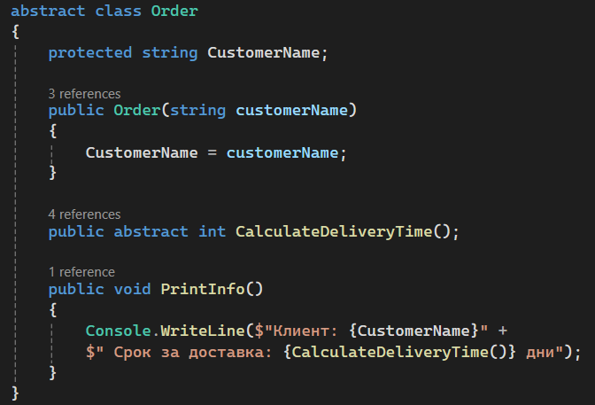
Базов клас
Всички поръчки наследяват общ базов клас Order.
Базовият клас:
-съдържа общи данни
-дефинира метод, който ще се override-ва

Slide 5
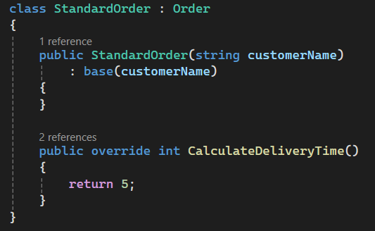
Наследяване и override
Всеки тип поръчка наследява Order
и override-ва метода CalculateDeliveryTime().

Slide 6
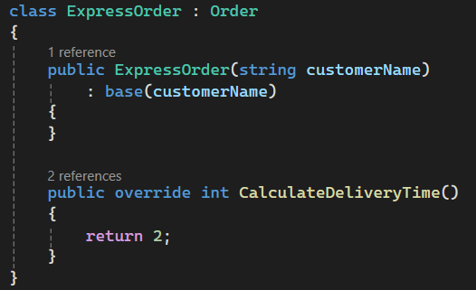
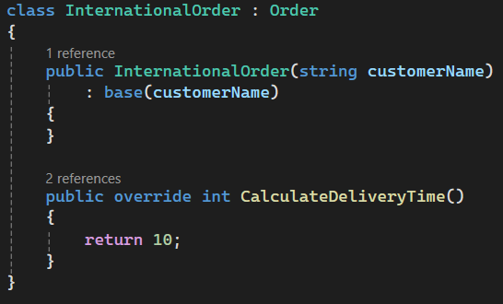
Наследяване и override
Другите типове поръчки имат същия метод,но различна имплементация.

Slide 7
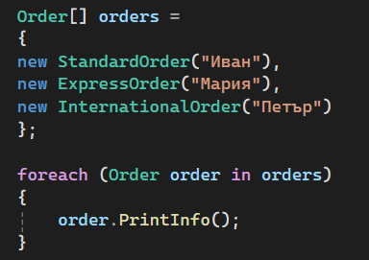
Демонстрация на полиморфизма
Работим с обекти чрез базовия клас Order, без да знаем точния им тип.

Slide 8
Какво е полиморфизъм
Полиморфизмът позволява:
Един и същ метод да има различно поведение според реалния тип на обекта
Програмата работи с обектите чрез базовия клас,
но изпълнява правилната версия на метода.

Slide 9
Предимства на решението
Кодът е по-гъвкав
Лесно се добавят нови типове поръчки
Не се променя основната логика
Подходящо за реални приложения

Slide 10
Благодаря ви за вниманието

